Slide 1
部颁 CDT 规约介绍

Slide 2
部颁 CDT 规约
规约编号DL451-91，基于串行通信
子站数据循环上送，重要信息（ COS、遥控返校、子站时钟返送等）优先插入传送。
子站与主站均拥有发送主动权。
报文易观察解析
虽是远动规约，但许多智能装置上送当地监控信息也使用了CDT规约

Slide 3
CDT规约报文结构
同步字＋控制字＋信息字
＋信息字……
按照帧配置确定循环序列，重要数据刷新率高
COS、遥控返校采用信息字插入取代方式传送
SOE采用帧插入方式传送
六字节为一小组，最后CRC校验码结束。以六字节一组进行报文观察分析
由于重要信息的插入传送，一般分析报文时以信息字的功能码来确认信息内容。

Slide 4
CDT规约
同步字定义：
eb 90 eb 90 eb 90
同步字也称报文头，规律字符易分辩，
报文解读从同步字开始

Slide 5
控制字定义
控制字定义：
控制字节＋帧类别＋信息字数＋
源地址＋目的地址＋CRC校验码
控制字节：一般固定填 71H（具体定义见文本）
CRC校验码：控制字和信息字都是（n、k）=(48,40) 码组，生成多项式为G(X)=X8+X2+X+1,陪集码为FFH。 一般采用查表法。

Slide 6
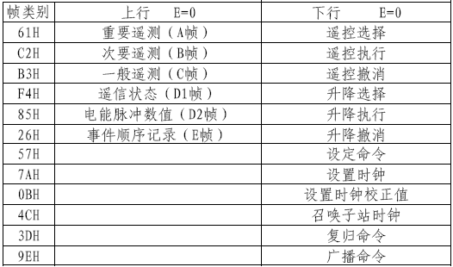
帧类别定义

Slide 7
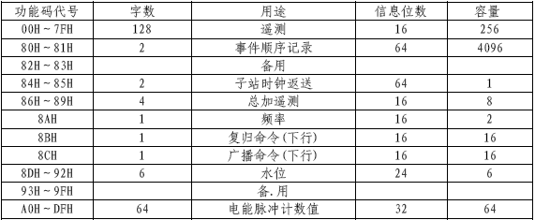
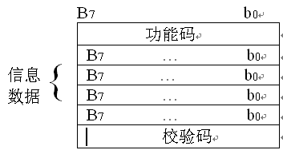
信息字定义
功能码，四字节数据码，CRC校验码

Slide 8
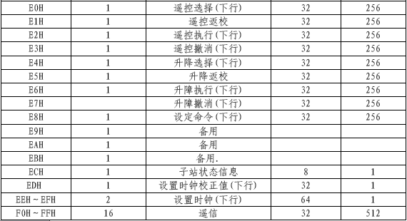
功能码定义

Slide 9
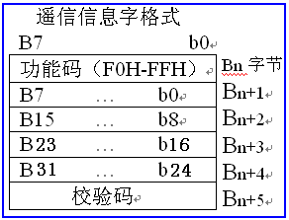
遥信报文定义
控制字的帧类别为：f4
信息体的功能码为: f0—ff
每个遥信有32个状态位
状态位定义: 1=合，0=分
功能码 f0 上送组态里的第 1-32 个遥信的状态
功能码 f1 上送组态里的第33-64个遥信的状态
以此类推。
部颁 CDT 的遥信上送最大容量为 32×16＝512

Slide 10
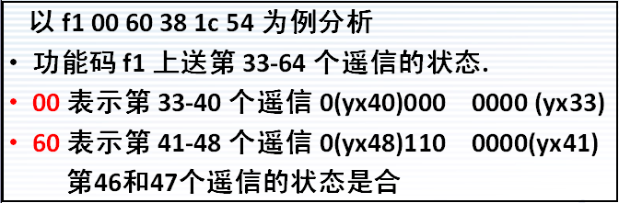
遥信报文举例
eb 90 eb 90 eb 90
71 f4 10 01 64 d4
f0 00 00 00 00 f6 f1 00 60 38 1c 54
f2 00 00 00 02 3c f3 64 00 00 00 5d
f4 02 84 a5 c1 e5 f5 02 00 05 05 6d
f6 05 05 00 01 34 f7 05 05 05 05 0b
f8 05 05 04 41 f5 f9 38 d0 00 20 5b
fa 00 00 00 00 2b fb 00 00 00 00 49
fc 00 00 00 00 60 fd 00 58 02 90 a4
fe 40 05 00 04 e3 ff 00 02 00 12 6e

Slide 11
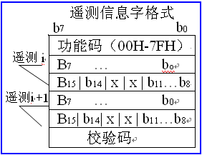
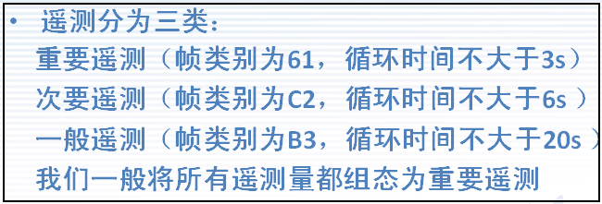
遥测报文定义
控制字的帧类别为：61
信息字功能码: 00--7fH
每个信息字传两路遥测b15为数据无效位，b14为数据溢出位，b11 为符号位，负数补码表示b10--b0 为传输的数值，最大值为7ffH，即2047
功能码 00 上送第1-2个遥测量，功能码 01 上送第3-4个遥测量，以此类推。
部颁CDT的遥测上送最大容量为：128×2＝256

Slide 12
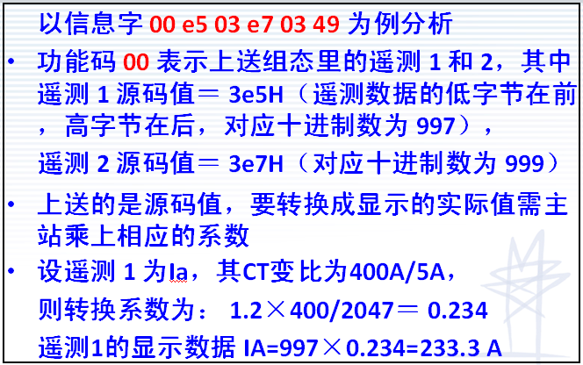
遥测报文举例
eb 90 eb 90 eb 90 71 61 20 01 64 2d
00 e5 03 e7 03 49 01 e7 03 00 00 26 02 c1 06 00 00 fa
03 00 00 00 00 59 04 00 00 00 00 70 05 a9 06 00 00 36
06 97 00 98 00 c9 07 95 00 00 00 ce 08 6f 0f cd 0f 0f
09 b7 09 87 00 99 0a 84 00 85 00 bc 0b 00 00 d2 0f fd
0c f8 0f 6c 09 ab 0d 00 00 00 00 0b 0e 00 00 00 00 ad
0f 00 00 cb 06 a7 10 fe 0f 5d 03 a1 11 53 03 4b 03 11
12 4a 03 e4 00 a4 13 cb 06 6e 06 07 14 d9 03 da 03 a5
15 dc 03 ab 06 25 16 00 00 03 00 b9 17 00 00 ff 0f 1e
18 00 00 56 09 99 19 db 03 dc 03 03 1a dd 03 af 06 57
1b ab 03 15 00 ac 1c a9 03 69 02 f9 1d 74 00 8b 06 60
1e 83 04 82 04 bf 1f 85 04 0e 00 ff

Slide 13
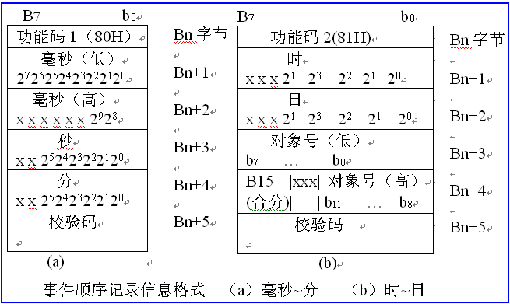
事件顺序记录 SOE 报文定义
控制字的帧类别为：26
信息字的功能码为：80 81

Slide 14
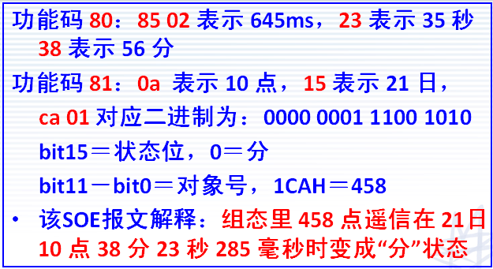
SOE 报文举例
eb 90 eb 90 eb 90 71 26 02 01 64 41
80 85 02 23 38 f8 81 0a 15 ca 01 9c

Slide 15
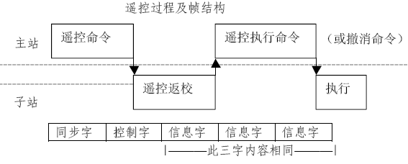
遥控报文过程

Slide 16
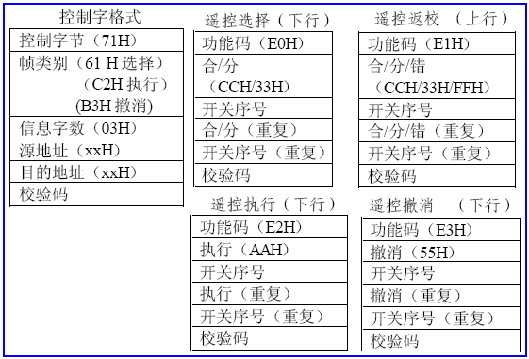
遥控报文定义

Slide 17
遥控报文举例
遥控选择报文
eb 90 eb 90 eb 90
71 61 03 01 0b d9 (61＝遥控选择，若改为 C2 则变为遥控执行，改为 B3 则变为遥控撤销)
e0 cc 1f cc 1f 2f (cc＝遥控合，若改为 33 则变为遥控分，1f＝第 31 个遥控)
e0 cc 1f cc 1f 2f e0 cc 1f cc 1f 2f
YK 返校报文:
e1 cc 1f cc 1f 4d e1 cc 1f cc 1f 4d e1 cc 1f cc 1f 4d
(返校报文连续插入三遍）

Slide 18
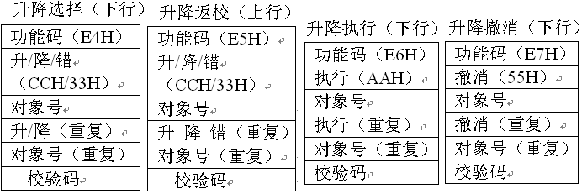
升降命令定义
升降命令控制字格式同遥控命令,但帧类别应改为F4H，85H，26H，其信息字格式为

Slide 19
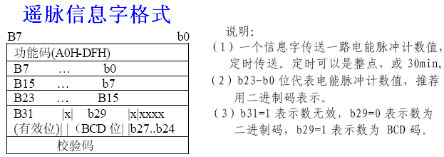
遥脉报文定义
控制字的帧类别为：85H

Slide 20
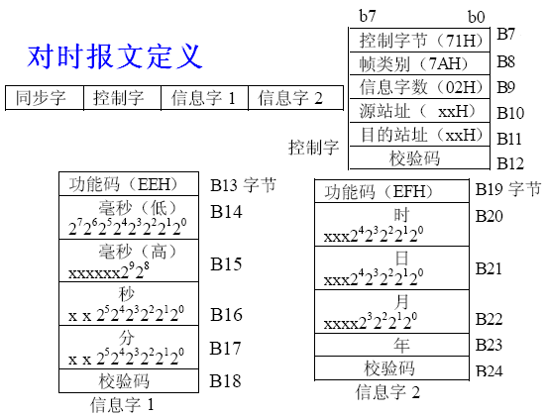
对时报文定义

